Slide 1
NLT

Slide 2
Natuur Leven en Technologie
Heel ander vak dan je gewend bent
Bestaat uit 9 verschillende modules
Met hele diverse onderwerpen
Past in een NT of NG profiel

Slide 3
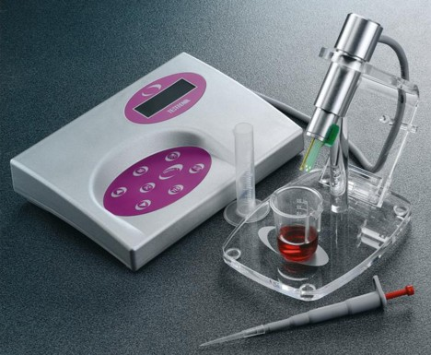
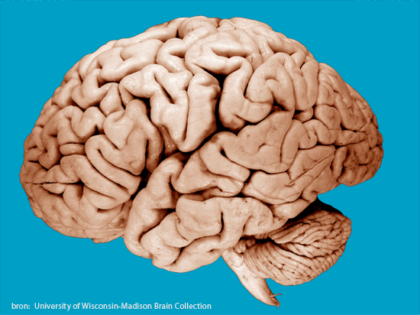
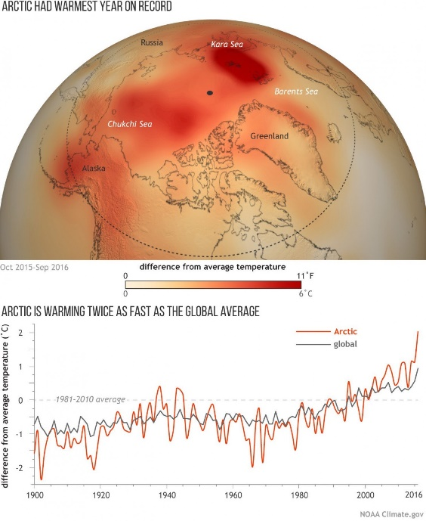
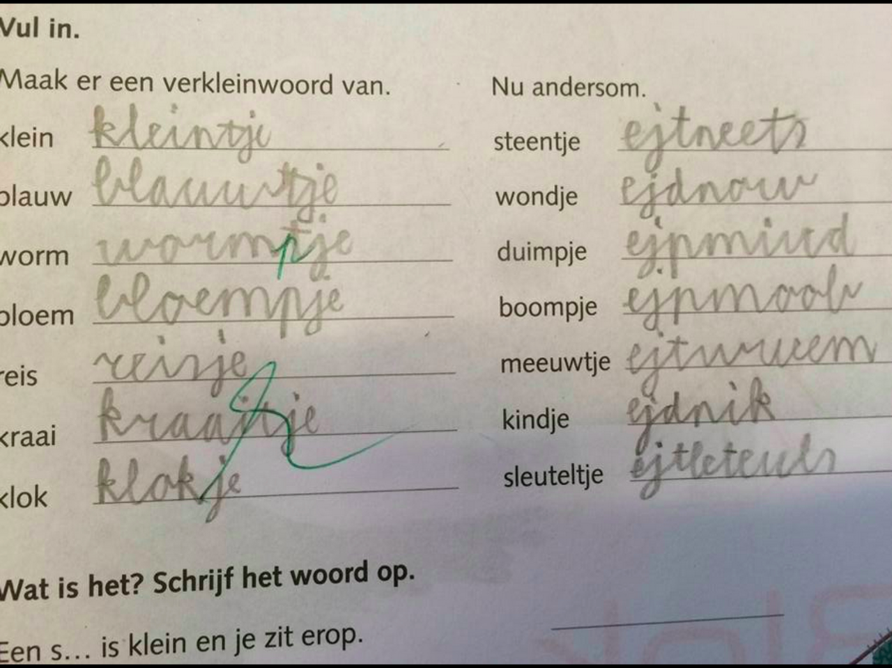
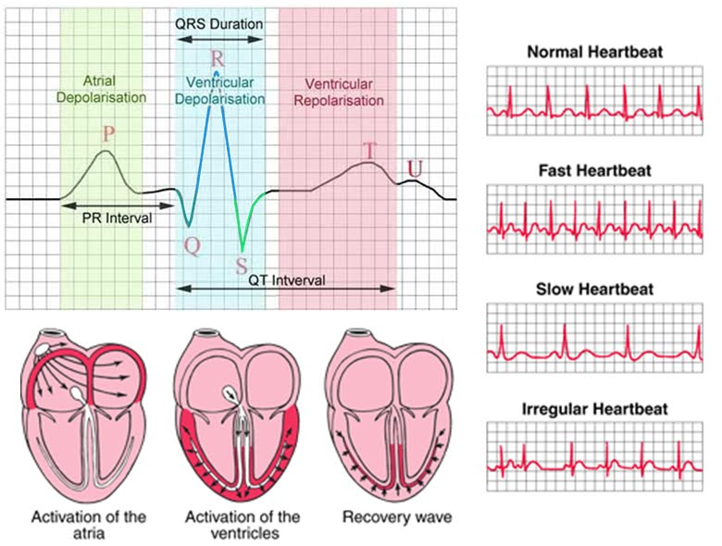
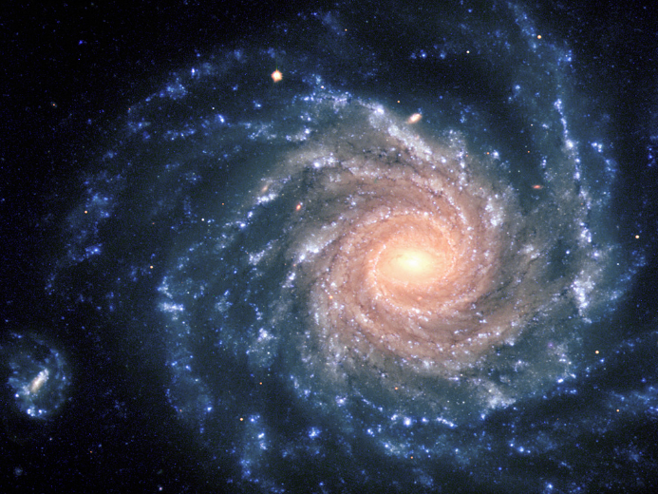
wat hebben de volgende foto’s gemeen?

Slide 4
Alle foto’s uit de verschillende NLT modules hebben iets te maken met:
Aardrijkskunde
Biologie
Natuurkunde
Scheikunde
en/of
Wiskunde
En alle modules hebben een link met de praktijk.

Slide 5
Opbouw NLT
Negen verschillende modules (à 55 slu)
Vrije ruimte (35 slu)
Door school ingevuld met excursies e.d.
Eén-dagexcursie in klas 4 en 5
(Meerdaagse) excursie in klas 6
“Zelf” in te vullen met masterclasses, verdieping e.d. (8 slu)
Schoolexamen, geen Centraal Eindexamen

Slide 6
Wat doe je?
Praktische vaardigheden oefenen
Samenwerken, verslagen maken, presenteren, onderzoeken
Iedere module bestaat uit een praktisch deel (minimaal 30%) en theoretisch deel
Bezoeken van bedrijven en universiteiten
Onderwijs aan universiteit volgen

Slide 7
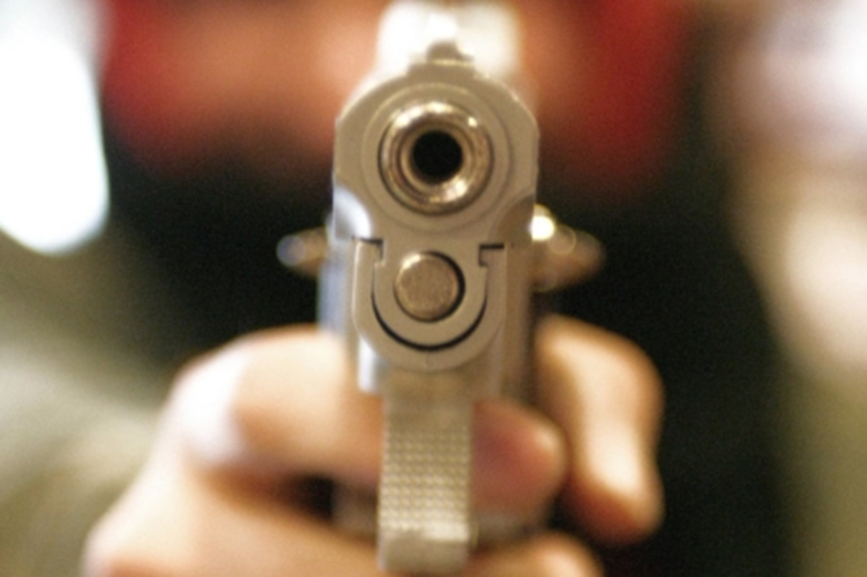
Forensisch onderzoek
Op een camping is een
moord gepleegd
Wie is de dader?
Wat zou het motief
zijn geweest?

Slide 8
Voorbeeld module
Forensisch onderzoek:
In de tuin…
Kogels Wapen gevonden
Kogelinslag
Kogelbaan (wiskunde en natuurkunde)
Vingersporen
Bloed
DNA sporen (biologie en scheikunde)
Schoen met grondsporen (aardrijkskunde)
Dreigbrief gevonden (inkt vergelijken)

Slide 9
NFI
Nederlands Forensisch Instituut
Praktijk van het forensisch Onderzoek

Slide 10
vingersporen

Slide 11
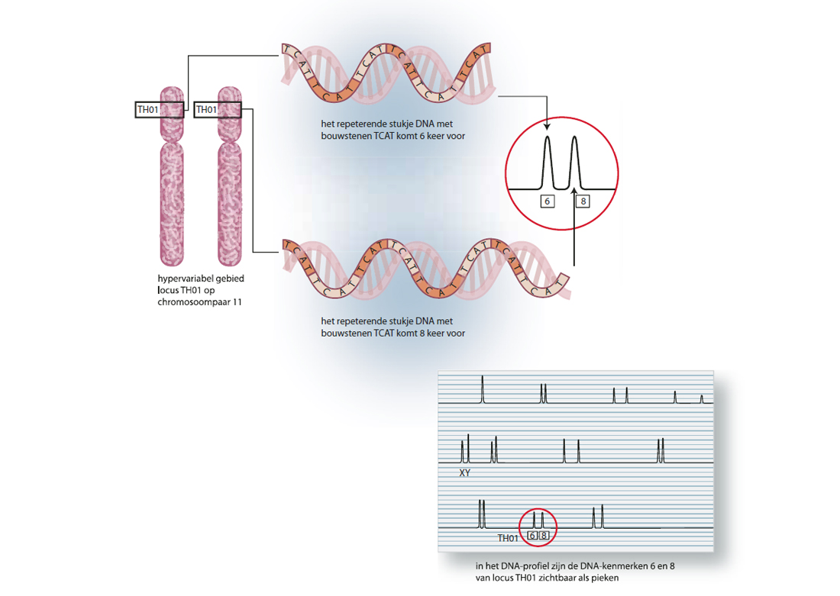
DNA Sporen
Kleding (bloedvlekken)
Sigarettenpeuken
Vingersporen
DNA Databank

Slide 13
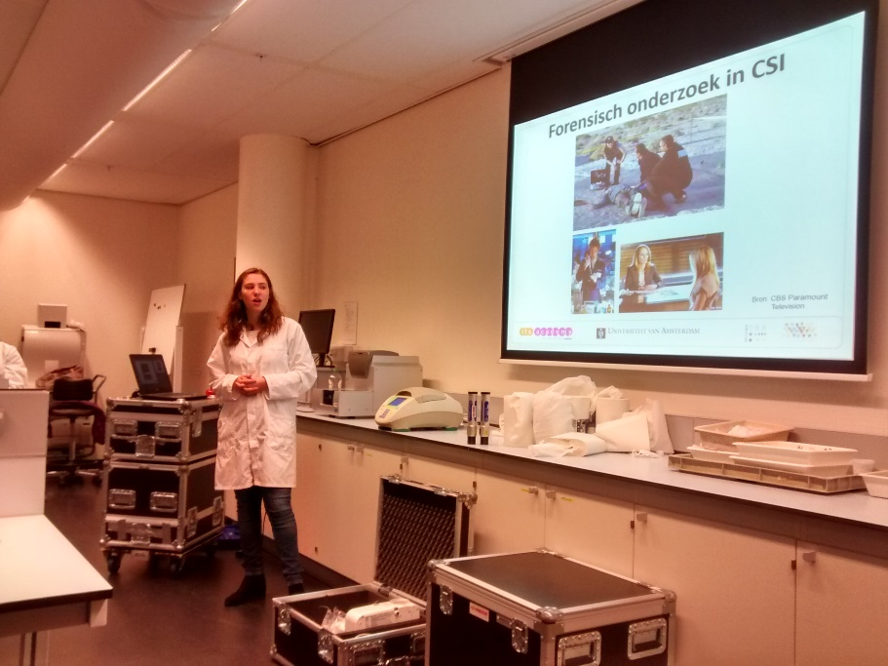
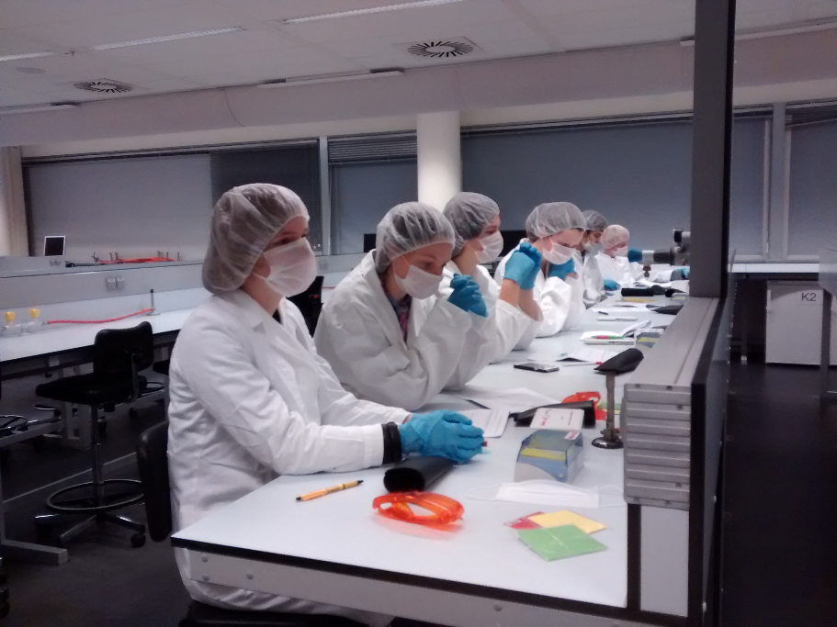
Excursie naar Amsterdam

Slide 14
Andere modules:
Moleculaire gastronomie

Slide 15
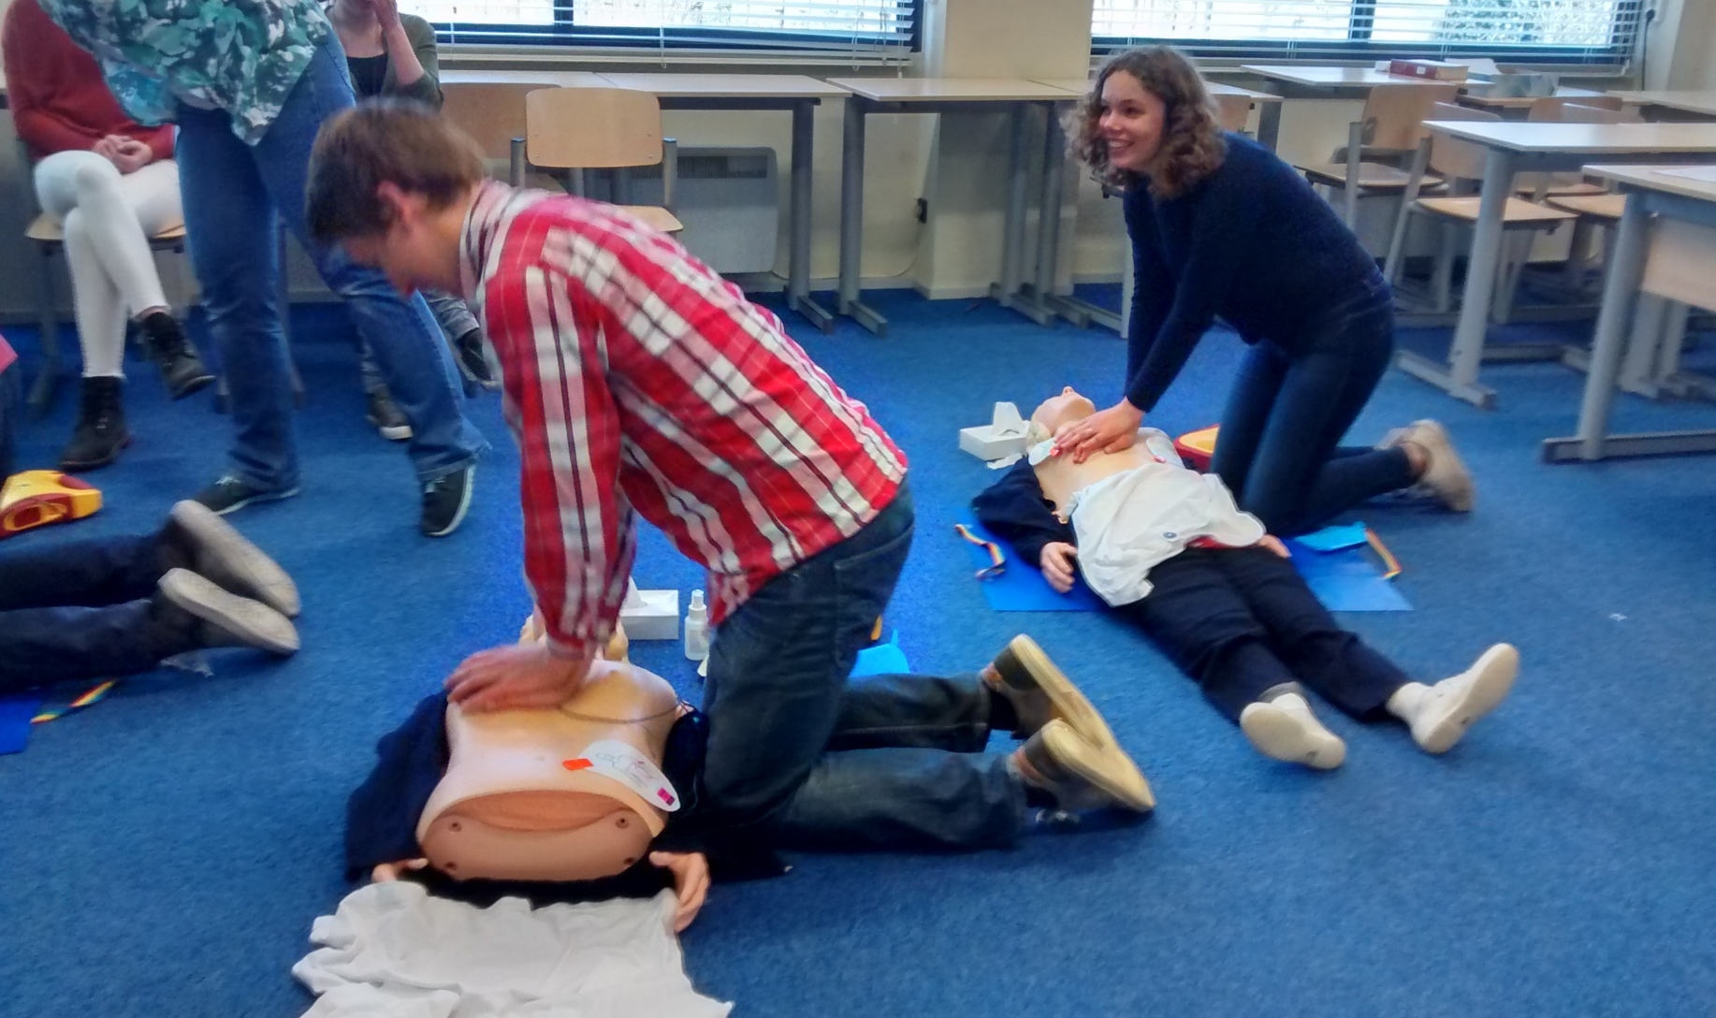
Hart en vaten

Slide 16
Hart en Vaten

Slide 17
Levensloop van sterren

Slide 18
Andere modules
Klimaatverandering
Hersenen en leren
Kernfusie
Food or Fuel
Wiskunde D
Hiv en Corona

Slide 19
NLT is …
Uitdagend
Samenhangend tussen de Bèta-vakken
Een goede aansluiting naar universiteit
Variatie in lesprogramma
Meer plezier in Bèta
Ervaringen

